Slide 1
RAD1304 - Administração Financeira II
Teoria de Carteiras (1)
Prof. Dr. Tabajara Pimenta Junior
FEA-RP/USP

Slide 2
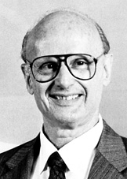
19
Teoria de Carteiras
Harry Markowitz
Markowitz, H. Portfolio Selection. The Journal of Finance, v. 7, n. 1, p. 77-91, 1952.
Prêmio Nobel 1990
University of Chicago
RAD1304 - Administração Financeira II
RAD1304 - Administração Financeira II
Prof. Dr. Tabajara Pimenta Junior Administração FEA-RP / USP
Prof. Dr. Tabajara Pimenta Junior Administração FEA-RP / USP

Slide 3
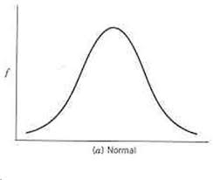
19
Teoria de Carteiras
Investimento 1
Investimento 2
-σ = 2,19%
+σ = 2,19%
-σ = 6,23%
+σ = 6,23%
3,77%
10%
16,23%
7,81%
10%
12,19%
RAD1304 - Administração Financeira II
RAD1304 - Administração Financeira II
Prof. Dr. Tabajara Pimenta Junior Administração FEA-RP / USP
Prof. Dr. Tabajara Pimenta Junior Administração FEA-RP / USP

Slide 4
19
Teoria de Carteiras
i_{μ1}
i_{μ2}
Ativo 1
Ativo 2
i_{s1}
i_{s2}
- i_{s1}
i_{μ1}
+ i_{s1}
- i_{s2}
i_{μ2}
+ i_{s2}
C(w₁ ; w₂)
Carteira com dois ativos com risco
Ativo 1
Ativo 2
Se w₁ = w
w₂ = 1 - w
w₁ + w₂ = 100% = 1
W é o percentual do capital aplicado em cada ativo
RAD1304 - Administração Financeira II
RAD1304 - Administração Financeira II
Prof. Dr. Tabajara Pimenta Junior Administração FEA-RP / USP
Prof. Dr. Tabajara Pimenta Junior Administração FEA-RP / USP

Slide 5
19
Teoria de Carteiras
Carteira com dois ativos com risco
Retorno Esperado da Carteira
C(w ; 1-w)
W = 50%
1-W = 50%
i_{μC} = w . i_{μ1} + (1-w) . i_{μ2}
Ativo 1
Ativo 2
i_{μC} = 0,5 . 8% + 0,5 . 16%
i_{μC} = 12% a.a.
i_{μ1}
= 8% a.a.
Ativo 1
i_{s1}
Risco da Carteira
= 6% a.a.
i_{sC} = w . i_{s1} + (1-w) . i_{s2}
i_{μ2}
= 16% a.a.
i_{sC} = 0,5 . 6% + 0,5 . 20%
Ativo 2
i_{s2}
= 20% a.a.
i_{sC} = 13% a.a.
RAD1304 - Administração Financeira II
RAD1304 - Administração Financeira II
Prof. Dr. Tabajara Pimenta Junior Administração FEA-RP / USP
Prof. Dr. Tabajara Pimenta Junior Administração FEA-RP / USP

Slide 6
19
Teoria de Carteiras
i_{μC}
= 12% a.a.
Retorno [a.a.]
Carteira C
i_{sC}
= 13% a.a.
A2
16%
C
12%
A1
C(50 ; 50)
8%
Risco [a.a.]
6%
13%
20%
RAD1304 - Administração Financeira II
RAD1304 - Administração Financeira II
Prof. Dr. Tabajara Pimenta Junior Administração FEA-RP / USP
Prof. Dr. Tabajara Pimenta Junior Administração FEA-RP / USP

Slide 7
19
Teoria de Carteiras
Carteira com dois ativos com risco
Retorno Esperado da Carteira
C(w ; 1-w)
W = 20%
1-W = 80%
i_{μC} = w . i_{μ1} + (1-w) . i_{μ2}
Ativo 1
Ativo 2
i_{μC} = 0,2 . 8% + 0,8 . 16%
i_{μC} = 14,4% a.a.
i_{μ1}
= 8% a.a.
Ativo 1
i_{s1}
Risco da Carteira
= 6% a.a.
i_{sC} = w . i_{s1} + (1-w) . i_{s2}
i_{μ2}
= 16% a.a.
i_{sC} = 0,2 . 6% + 0,8 . 20%
Ativo 2
i_{s2}
= 20% a.a.
i_{sC} = 17,2% a.a.
RAD1304 - Administração Financeira II
RAD1304 - Administração Financeira II
Prof. Dr. Tabajara Pimenta Junior Administração FEA-RP / USP
Prof. Dr. Tabajara Pimenta Junior Administração FEA-RP / USP

Slide 8
19
Teoria de Carteiras
i_{μC}
= 14,4% a.a.
Retorno [a.a.]
Carteira C
i_{sC}
= 17,2% a.a.
A2
16%
C
14,4%
C(20 ; 80)
A1
8%
Risco [a.a.]
6%
17,2%
20%
RAD1304 - Administração Financeira II
RAD1304 - Administração Financeira II
Prof. Dr. Tabajara Pimenta Junior Administração FEA-RP / USP
Prof. Dr. Tabajara Pimenta Junior Administração FEA-RP / USP

Slide 9
19
Teoria de Carteiras
Essa ideia a respeito do risco da carteira estava errada!
Como assim?!
Parece tudo tão certinho!
RAD1304 - Administração Financeira II
RAD1304 - Administração Financeira II
Prof. Dr. Tabajara Pimenta Junior Administração FEA-RP / USP
Prof. Dr. Tabajara Pimenta Junior Administração FEA-RP / USP

Slide 10
19
Teoria de Carteiras
Carteira com dois ativos com risco
Retorno Esperado da Carteira
C(w ; 1-w)
W = 50%
1-W = 50%
i_{μC} = w . i_{μ1} + (1-w) . i_{μ2}
Ativo 1
Ativo 2
i_{μC} = 0,5 . 8% + 0,5 . 16%
i_{μC} = 12% a.a.
i_{μ1}
= 8% a.a.
Ativo 1
i_{s1}
Risco da Carteira
= 6% a.a.
i_{sC} = w . i_{s1} + (1-w) . i_{s2}
i_{μ2}
= 16% a.a.
i_{sC} = 0,5 . 6% + 0,5 . 20%
Ativo 2
i_{s2}
= 20% a.a.
i_{sC} = 13% a.a.
ERRADO!
RAD1304 - Administração Financeira II
RAD1304 - Administração Financeira II
Prof. Dr. Tabajara Pimenta Junior Administração FEA-RP / USP
Prof. Dr. Tabajara Pimenta Junior Administração FEA-RP / USP

Slide 11
19
Teoria de Carteiras
i_{μC}
= 12% a.a.
Retorno [a.a.]
Carteira C
ERRADO!
i_{sC}
= 13% a.a.
A2
16%
C
12%
A1
C(50 ; 50)
8%
Risco [a.a.]
6%
13%
20%
RAD1304 - Administração Financeira II
RAD1304 - Administração Financeira II
Prof. Dr. Tabajara Pimenta Junior Administração FEA-RP / USP
Prof. Dr. Tabajara Pimenta Junior Administração FEA-RP / USP

Slide 12
19
Teoria de Carteiras
Retorno [a.a.]
Harry Markowitz
A2
16%
.
C
C
x
12%
A1
8%
x
Risco [a.a.]
6%
13%
20%
Risco da carteira pode ser menor que os dos ativos!
RAD1304 - Administração Financeira II
RAD1304 - Administração Financeira II
Prof. Dr. Tabajara Pimenta Junior Administração FEA-RP / USP
Prof. Dr. Tabajara Pimenta Junior Administração FEA-RP / USP

Slide 13
19
Teoria de Carteiras
Carteira com dois ativos com risco
Ativo 1
Ativo 2
C(w ; 1-w)
Ativo 1
Ativo 2
Retorno Esperado da Carteira
Mas quando se trata do risco, há o efeito da covariância!
i_{μC} = w . i_{μ1} + (1-w) . i_{μ2}
→
→
→
O retorno esperado da carteira é mesmo uma média aritmética ponderada dos retornos esperados dos ativos!
O risco da carteira não é uma média aritmética ponderada dos riscos dos ativos!
RAD1304 - Administração Financeira II
RAD1304 - Administração Financeira II
Prof. Dr. Tabajara Pimenta Junior Administração FEA-RP / USP
Prof. Dr. Tabajara Pimenta Junior Administração FEA-RP / USP

Slide 14
19
Teoria de Carteiras
Relembrando da estatística...
Ativo 1
Ativo 2
Variância de uma soma
S²(x+y) = S²(x) + S²(y) + 2.COV(x;y)
COV(x;y) = E[x.y] – E[x].E[y]
Quando se trata do risco, há o efeito da covariância!
Se x e y são variáveis independentes:
E[x.y] = E[x].E[y]
COV(x;y) = 0
RAD1304 - Administração Financeira II
RAD1304 - Administração Financeira II
Prof. Dr. Tabajara Pimenta Junior Administração FEA-RP / USP
Prof. Dr. Tabajara Pimenta Junior Administração FEA-RP / USP

Slide 15
19
Teoria de Carteiras
Carteira com dois ativos com risco
Retorno Esperado da Carteira
C(w ; 1-w)
i_{μC} = w . i_{μ1} + (1-w) . i_{μ2}
Ativo 1
Ativo 2
Risco da Carteira
2
2
$i_{sC}^{2}$= $w .i_{s1}^{2}+$ ($1−$ $w$) $i_{s2}^{2}+2.w.$ ($1−$ $w$) $. cov(i_{1}i_{2})$
2
2
$i_{sC}$= $w .i_{s1}^{2}+$ ($1−$ $w$) $i_{s2}^{2}+2.w.$ ($1−$ $w$) $. cov(i_{1}i_{2})$
RAD1304 - Administração Financeira II
RAD1304 - Administração Financeira II
Prof. Dr. Tabajara Pimenta Junior Administração FEA-RP / USP
Prof. Dr. Tabajara Pimenta Junior Administração FEA-RP / USP

Slide 16
19
Teoria de Carteiras
Retorno
A2
i_{μ2}
Não é um segmento de reta, mas uma hipérbole!
i_{μ1}
A1
Risco
i_{s1}
i_{s2}
RAD1304 - Administração Financeira II
RAD1304 - Administração Financeira II
Prof. Dr. Tabajara Pimenta Junior Administração FEA-RP / USP
Prof. Dr. Tabajara Pimenta Junior Administração FEA-RP / USP

Slide 17
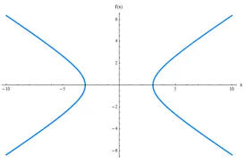
19
Teoria de Carteiras
Sistema de duas equações
i_{μC} = w . i_{μ1} + (1-w) . i_{μ2}
[Retorno]
2
2
[Risco]
$i_{sC}^{2}$= $w .i_{s1}^{2}+$ ($1−$ $w$) $i_{s2}^{2}+2.w.$ ($1−$ $w$) $. cov(i_{1}i_{2})$
Isolar w em uma equação e substituir na outra → equação de uma hipérbole!
RAD1304 - Administração Financeira II
RAD1304 - Administração Financeira II
Prof. Dr. Tabajara Pimenta Junior Administração FEA-RP / USP
Prof. Dr. Tabajara Pimenta Junior Administração FEA-RP / USP

Slide 18
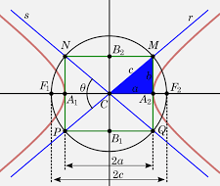
16
Fusões & Aquisições
Equação da Hipérbole
2
2
(X – Xc)
-
(Y – Yc)
= 1
2
2
a
b
RAD1304 - Administração Financeira II
RAD1304 - Administração Financeira II
Prof. Dr. Tabajara Pimenta Junior Administração FEA-RP / USP
Prof. Dr. Tabajara Pimenta Junior Administração FEA-RP / USP

Slide 19
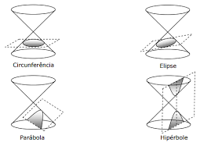
19
Teoria de Carteiras
As Cônicas
RAD1304 - Administração Financeira II
RAD1304 - Administração Financeira II
Prof. Dr. Tabajara Pimenta Junior Administração FEA-RP / USP
Prof. Dr. Tabajara Pimenta Junior Administração FEA-RP / USP

Slide 20
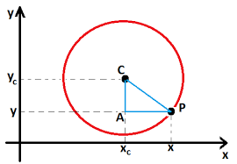
19
Teoria de Carteiras
Equação da Circunferência
r
2
2
2
(X – Xc)
+
(Y – Yc)
= r
RAD1304 - Administração Financeira II
RAD1304 - Administração Financeira II
Prof. Dr. Tabajara Pimenta Junior Administração FEA-RP / USP
Prof. Dr. Tabajara Pimenta Junior Administração FEA-RP / USP

Slide 21
19
Teoria de Carteiras
Aplicações da Circunferência
RAD1304 - Administração Financeira II
RAD1304 - Administração Financeira II
Prof. Dr. Tabajara Pimenta Junior Administração FEA-RP / USP
Prof. Dr. Tabajara Pimenta Junior Administração FEA-RP / USP

Slide 22
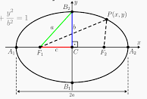
19
Teoria de Carteiras
Equação da Elipse
2
2
(X – Xc)
(Y – Yc)
= 1
+
2
2
a
b
RAD1304 - Administração Financeira II
RAD1304 - Administração Financeira II
Prof. Dr. Tabajara Pimenta Junior Administração FEA-RP / USP
Prof. Dr. Tabajara Pimenta Junior Administração FEA-RP / USP

Slide 23
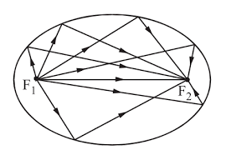
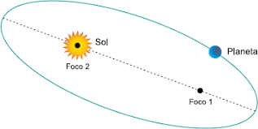
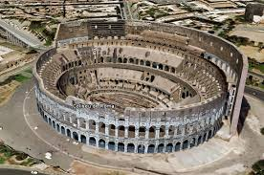
19
Teoria de Carteiras
Aplicações da Elipse
Câmara de Sussurros
RAD1304 - Administração Financeira II
RAD1304 - Administração Financeira II
Prof. Dr. Tabajara Pimenta Junior Administração FEA-RP / USP
Prof. Dr. Tabajara Pimenta Junior Administração FEA-RP / USP

Slide 24
19
Teoria de Carteiras
Equação da Parábola
2
(Y – Y0)
= 2p
(X – X0)
RAD1304 - Administração Financeira II
RAD1304 - Administração Financeira II
Prof. Dr. Tabajara Pimenta Junior Administração FEA-RP / USP
Prof. Dr. Tabajara Pimenta Junior Administração FEA-RP / USP

Slide 25
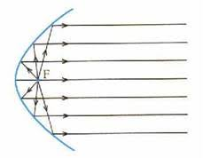
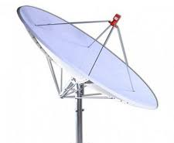
19
Teoria de Carteiras
Aplicações da Parábola
RAD1304 - Administração Financeira II
RAD1304 - Administração Financeira II
Prof. Dr. Tabajara Pimenta Junior Administração FEA-RP / USP
Prof. Dr. Tabajara Pimenta Junior Administração FEA-RP / USP

Slide 26
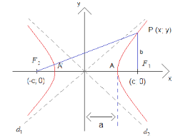
19
Teoria de Carteiras
Equação da Hipérbole
2
2
(X – Xc)
-
(Y – Yc)
= 1
2
2
a
b
RAD1304 - Administração Financeira II
RAD1304 - Administração Financeira II
Prof. Dr. Tabajara Pimenta Junior Administração FEA-RP / USP
Prof. Dr. Tabajara Pimenta Junior Administração FEA-RP / USP

Slide 27
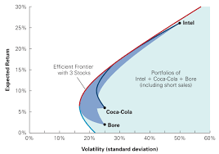
19
Teoria de Carteiras
Ganhar dinheiro!
Aplicações da Hipérbole
Warren Buffett
RAD1304 - Administração Financeira II
RAD1304 - Administração Financeira II
Prof. Dr. Tabajara Pimenta Junior Administração FEA-RP / USP
Prof. Dr. Tabajara Pimenta Junior Administração FEA-RP / USP

Slide 28
19
Teoria de Carteiras
C(w ; 1-w)
Carteira com dois ativos com risco
Ativo 1
Ativo 2
Risco da Carteira
2
2
$i_{sC}^{2}$= $w .i_{s1}^{2}+$ ($1−$ $w$) $i_{s2}^{2}+2.w.$ ($1−$ $w$) $. cov(i_{1}{;i}_{2})$
$cov(i_{1}{;i}_{2})$
$$ρ_{i_{1},i_{2}}$$
$$ρ_{i_{1},i_{2}}=$$
→
$cov(i_{1}{;i}_{2})$ =
. $σ_{i_{1}}$. $σ_{i_{2}}$
$σ_{i_{1}}$. $σ_{i_{2}}$
2
2
$$ρ_{i_{1},i_{2}}$$
. $σ_{i_{1}}$. $σ_{i_{2}}$
$i_{sC}$= $w .i_{s1}^{2}+$ ($1−$ $w$) $i_{s2}^{2}+2.w.$ ($1−$ $w$) .
Correlação: - 1 ≤ ρ ≤ 1
RAD1304 - Administração Financeira II
RAD1304 - Administração Financeira II
Prof. Dr. Tabajara Pimenta Junior Administração FEA-RP / USP
Prof. Dr. Tabajara Pimenta Junior Administração FEA-RP / USP

Slide 29
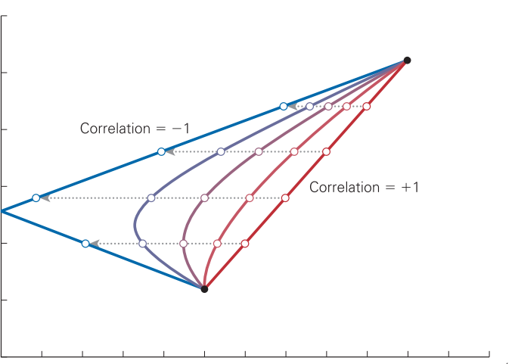
19
Teoria de Carteiras
Retorno
A2
ρ = -1
ρ = 1
A1
Risco
RAD1304 - Administração Financeira II
RAD1304 - Administração Financeira II
Prof. Dr. Tabajara Pimenta Junior Administração FEA-RP / USP
Prof. Dr. Tabajara Pimenta Junior Administração FEA-RP / USP

Slide 30
19
Teoria de Carteiras
Retorno
Diversificação
Diversificar uma carteira significa combinar ativos que tenham uma correlação que favoreça a redução do risco!
Risco
RAD1304 - Administração Financeira II
RAD1304 - Administração Financeira II
Prof. Dr. Tabajara Pimenta Junior Administração FEA-RP / USP
Prof. Dr. Tabajara Pimenta Junior Administração FEA-RP / USP

